Slide 1
El Enfoque de Sistemas
Análisis PEPSU

Slide 2
Introducción
Una organización busca…
El Continuum…
Los paradigmas…
Los sistemas en la organización…
Madurez organizacional…

Slide 3

La problemática

Slide 4
Cuestionario
¿Qué es un sistema?
¿Características de LOS sistemas?
¿Elementos de un sistema?
¿Tipología de los sistemas?

Slide 5
Problemática
La TGS surge en respuesta al agotamiento e inaplicabilidad de los enfoques analítico-reduccionistas y sus principios mecánico-causales.

Slide 6
Problemática
Se desprende que el principio clave en que se basa la TGS es la noción de totalidad orgánica, mientras que el paradigma anterior estaba fundado en una imagen inorgánica del mundo.

Slide 7
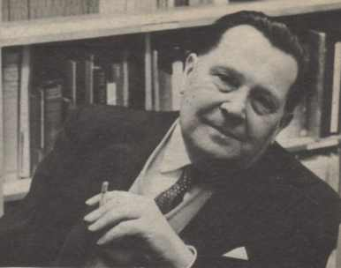
Problemática
Esta propuesta nace de los estudios de Bertalanffy (01-72) sobre organización en la ciencia de la Biología y sobre el desarrollo de iguales principios en otras disciplinas.

Slide 8
Problemática
Se consolida en los 50, como la integración de métodos originados en distintas ciencias que se convierten en modelos formales de validez general.

Slide 9
Madurez organizacional
La TGS pretende proporcionar...
Una categoría analítica fundamental.
Un modelo independiente del contenido que facilite la transferencia entre campos.
Una terminología para describir las características sistémicas.
Promover la unidad de la ciencia a través de principios conceptuales y metodológicos.

Slide 10
Generaciones
Procesos y sistemas multiorganización.
Objetivos sustantivos comunes.
Información compartida en un flujo continuo.
Colaboraciones automatizadas e interactivas.
Reinvención de la organización.
Procesos y sistemas que cruzan funciones.
Sistemas integrados en tiempo real.
Interacciones uno a uno.
Interfaces integradas.
Soluciones de comercio/gobierno electrónico con enfoque funcional.
Sistemas con información diferente
Interfaces externas no integradas.
Sistemas independientes.
Comunicación manual e ineficiente.
Recaptura de información interna.
ETAPA UNO
Sistemas desconectados.
ETAPA DOS
Interfaces internas y externas.
ETAPA TRES
Integración interna e integración externa limitada.
ETAPA CUATRO
Integración y colaboración entre organizaciones.
Notes:
Inicialmente las empresas tenían sistemas independientes para cada función aislada.
Después se desarrollaron interfases que enviaban información de un sistema a otro, dentro de las empresas y hacia afuera. En Pemex Gas tenía diversos sistemas entre los cuales se construyeron interfases.
En la etapa siguiente se da una integración interna y una integración hacia afuera limitada. Los sistemas están integrados y manejan información en tiempo real.
Finalmente los procesos se ven considerando no sólo una empresa, sino que se incluyen a todas las empresas que trabajan juntas en un proceso, al grado de que las empresas comparten objetivos de negocio comunes. Comparten la información de manera continua, no solo dentro de la empresa, sino también hacia afuera.

Slide 11

Supuestos teóricos

Slide 12
Supuestos Teóricos
Sistemas
Concepto
Tipologías 1, 2
Elementos
Características

Slide 13

Concepto de Sistema
Los sistemas están constituidos por elementos.
Estos elementos tienden o deben tener cierta estructuración, homogeneidad o dependencia, lo que les permiten interactuar entre sí.
Los elementos deben alcanzar un fin.

Slide 14
Procesos transversales
Procesos sustantivos
Manejo de pedidos
Desarrollo de productos
Servicios al cliente
Finanzas
Personal
Investigación
y desarrollo
MKT/
ventas
Producción
Servicios
Contabilidad
Esquema por funciones

Slide 15
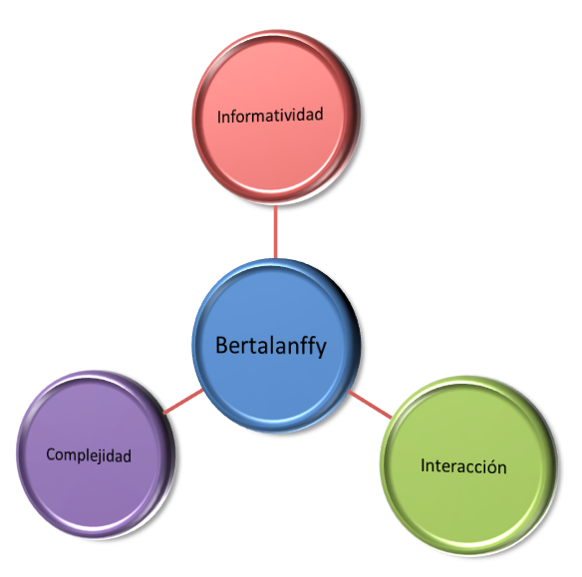
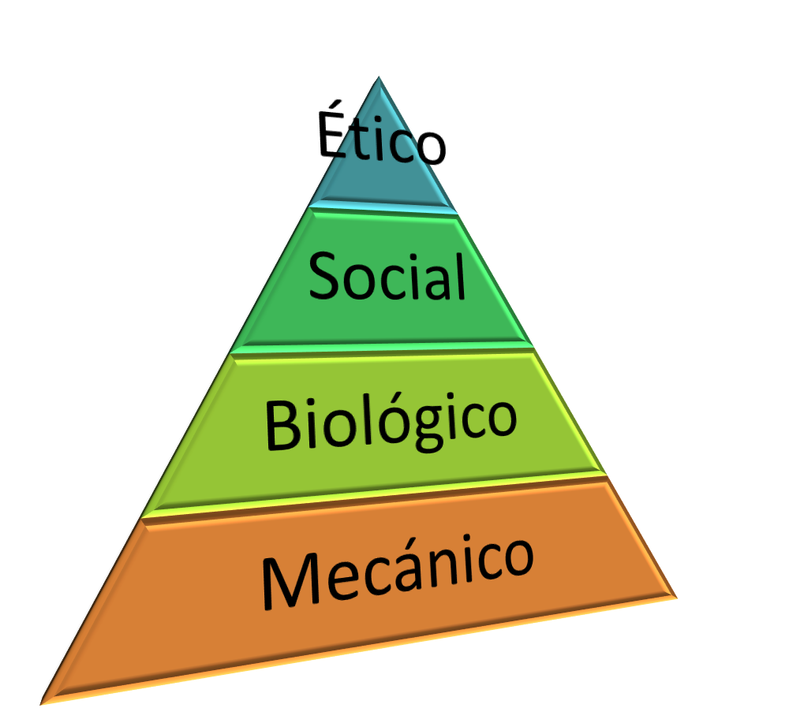
Tipología
Russell Ackoff

Slide 16
Informatividad
Probabilístico: No predecible, excepto por aproximaciones. Las posibilidades de error existen. Difícil determinar su comportamiento.
Determinístico: Sistema predecible. La relación de sus elementos permite determinar como actuará el sistema en su quehacer y consecución de su objetivo. El margen de error es mínimo o nulo.

Slide 17
Interacción c/el ambiente
Sistema abierto: alta interacción con el ambiente inmediato.
Sistema cerrado: interacción con el ambiente mínima.

Slide 18
Complejidad
Simple: pocos elementos, sin influencia en la determinación y control del sistema.
Complejo: gran número de elementos y relaciones entre los mismos con serias implicaciones en la estructuración.

Slide 19
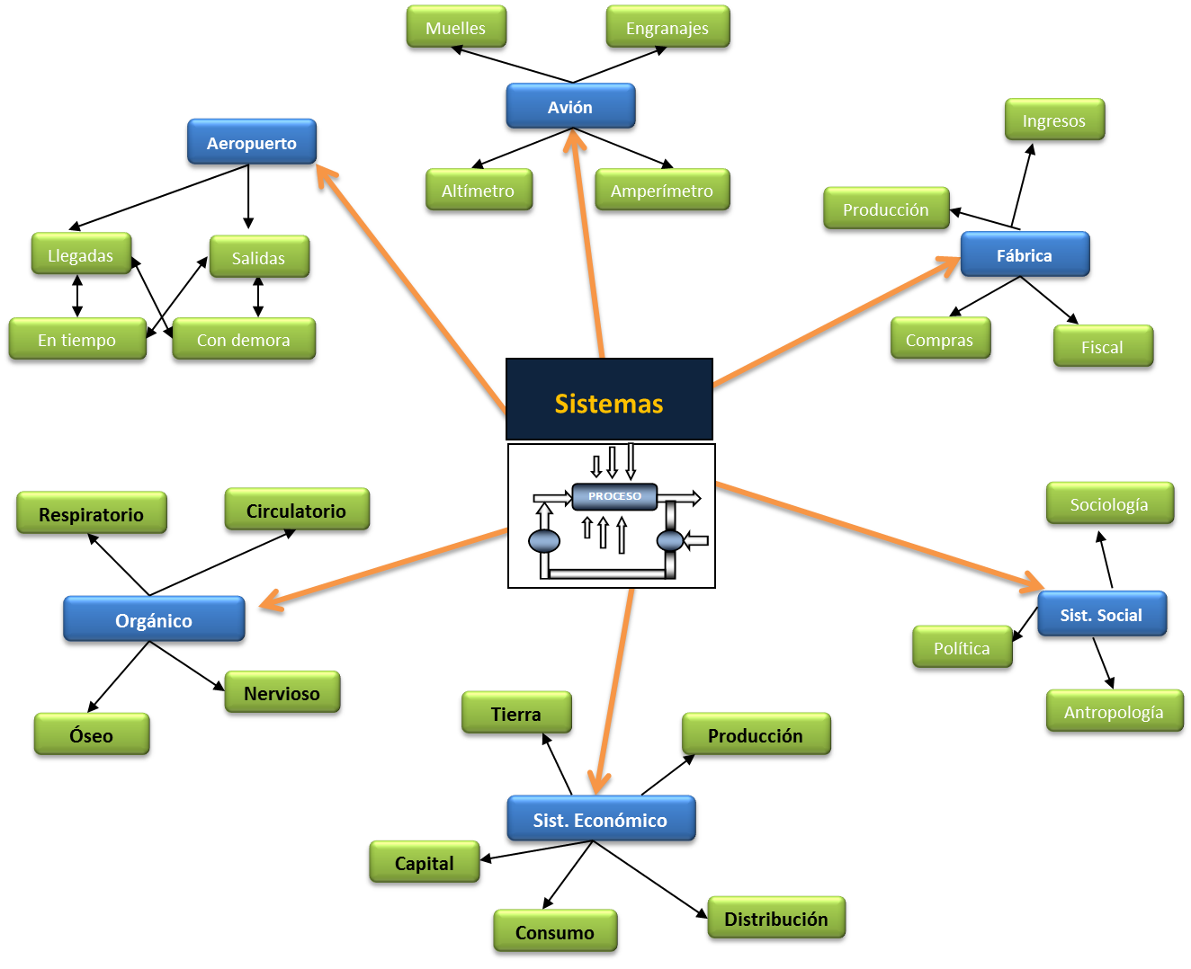

Slide 20
Características
Complejidad
Sinergia
Homeostasis
Entropía
Equifinalidad
Integralidad

Slide 21
Elementos de un sistema
Entradas: insumos a ser transformados.
Proceso: elementos de acción o modificación.
Salidas: producto del sistema.
Realimentación: medición de salida (EPM) para evaluación (PA) y control (EFC).
Disturbios: Internos y externos que provocan la desestabilización del sistema.

Slide 22

Prescripciones metodológicas

Slide 23
Elementos de un sistema
Crisis financiera
Competencia
Desabasto
Clientes
Productos Selectos,
propios, bajo precio, etc.
Personal competente.
Proveedores cumplidos,
confiables.
Recursos financieros.
Escuchar y responder.
Hacer sentir especial al cliente
Contacto directo con el cliente
Lograr un ambiente divertido
S.T.E.W.
Satisfacción
del cliente
Robo hormiga
Conservación de alimentos
Condiciones de infraestructura
Problemas laborales
Grupos de enfoque
RBZ
RGE
RBC
NQ, NF, NS
Cambios en la infraestructura
Atención de quejas
Dialogar con proveedores
Negociar con colaboradores
NQ<=15
NF>10%

Slide 24
Métodos
Investigación de Operaciones.
Control Interno.
Reingeniería de Procesos.
Diseño/Rediseño de Procesos.
ISO 9000:20XX.
Análisis PEPSU.

Slide 25
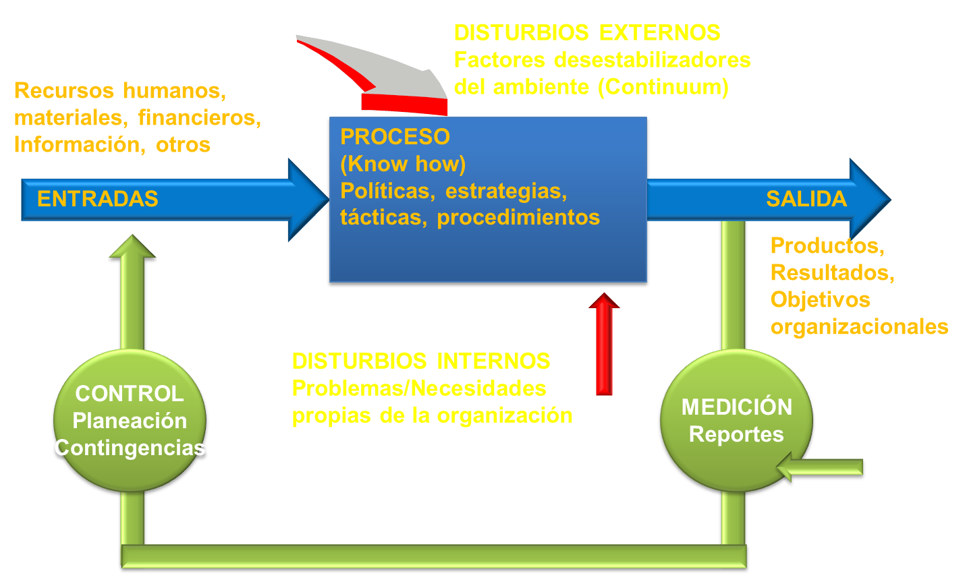
Sistema Organizacional

Slide 26
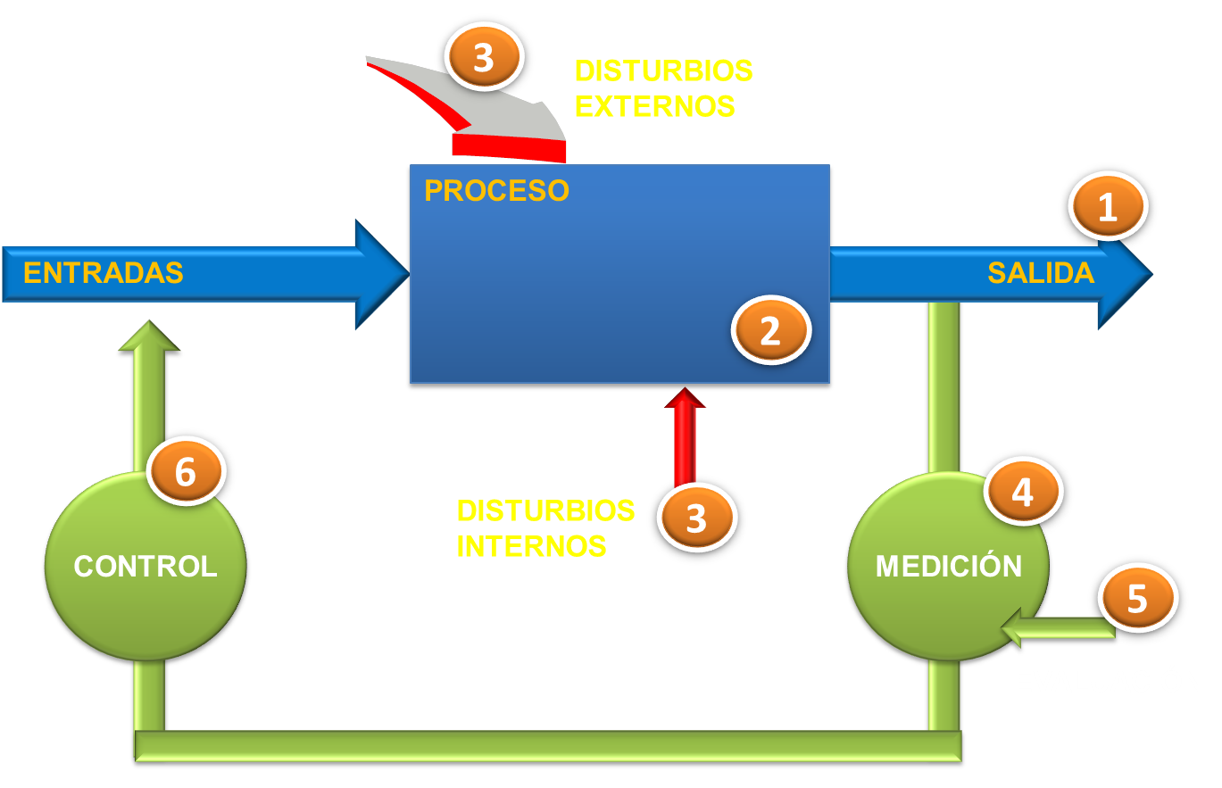
Herramientas complementarias
ID objetivos.
Mapeo de procesos.
Análisis de riesgos.
Análisis dimensional.
Teoría de Indicadores.
Planeación de contingencias.

Slide 27
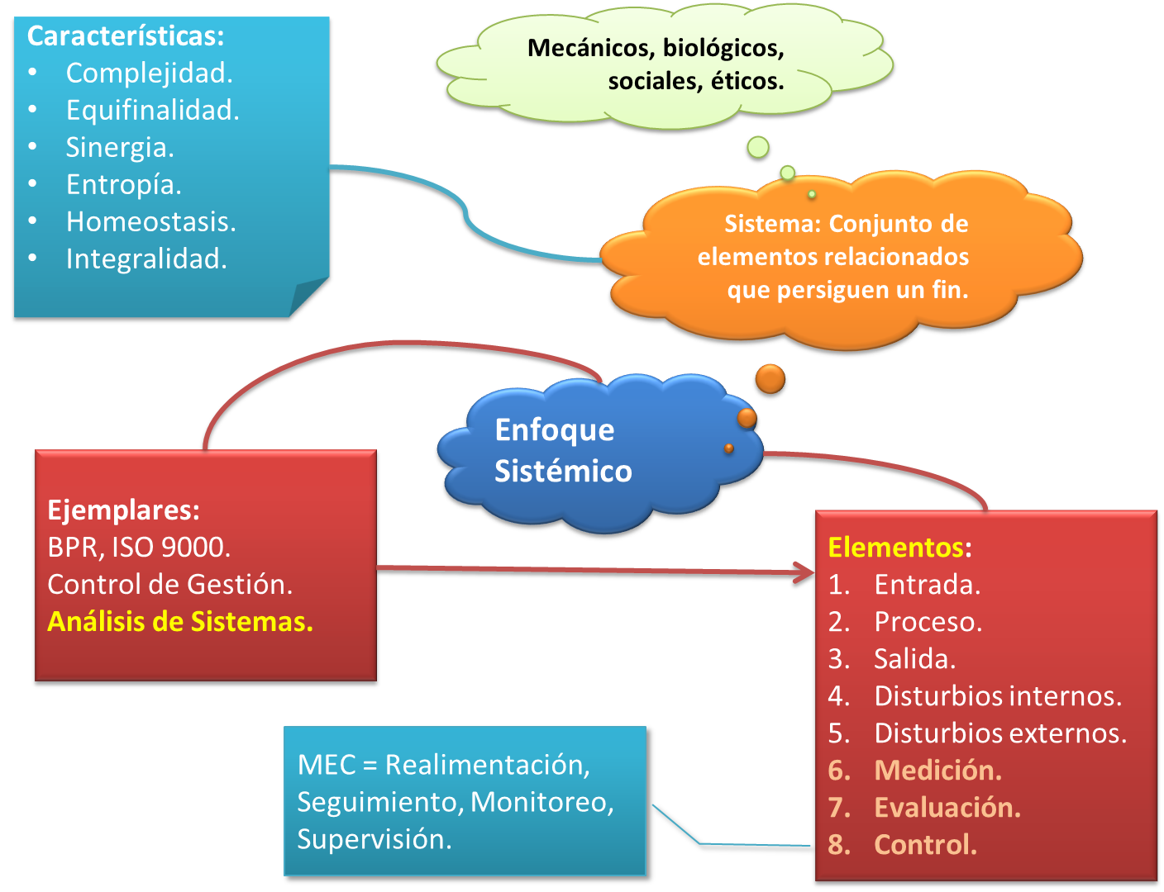
Sumario

Slide 28
El Enfoque de Sistemas
AMDG

Slide 29
3
DISTURBIOS EXTERNOS
Factores desestabilizadores
del ambiente (Continuum)
Recursos humanos,
materiales, financieros,
Información, otros
PROCESO
(Know how)
Políticas, estrategias,
tácticas, procedimientos
1
ENTRADAS
SALIDA
Resultados,
Objetivos
organizacionales
2
6
DISTURBIOS INTERNOS
Problemas/Necesidades
propias de la organización
CONTROL
Planeación
Contingencias
4
MEDICIÓN
Reportes
3
5
EVALUACIÓN
Indicadores
Metas

Slide 30
Complejidad
Formada principalmente por dos efectos en el mundo de las organizaciones: Efecto a la distancia & Dependencia a las causas iniciales.

Slide 31
Sinergia
Todo sistema es sinérgico en tanto el examen de sus partes en forma aislada no explica o predice su comportamiento.
La sinergia es un fenómeno que surge de las interacciones entre las partes o componentes de un sistema. Es el trabajo en equipo en la organización p. ej.

Slide 32
Homeostasis
Concepto especialmente referido a los organismos vivos como sistemas adaptables.
La Homeostasis opera ante variaciones del ambiente, corresponde a compensaciones internas, bloquea o complementa los cambios para conservar la forma.
Realimentación = Seguimiento = Monitoreo = Supervisión.

Slide 33
Entropía
Es el crecimiento progresivo de la desorganización del sistema y, finalmente, su homogeneización con el ambiente.
La entropía se conforma de los Disturbios Internos en los sistemas organizacionales.

Slide 34
Equifinalidad
Puede alcanzarse el mismo estado final, la misma meta, partiendo de diferentes condiciones iniciales y siguiendo distintos itinerarios en los procesos orgánicos.
Se relaciona con la intercambiabilidad de los indicadores en un sistema de medición–evaluación.

Slide 35
Integralidad
Se busca que las consideraciones sobre el sistema sean holísticas, es decir, que todos los elementos cruciales del sistema sean tomados en cuenta.
Se logra mediante el Análisis Dimensional.

